Slide 1
Semaine 01
La programmation créative
Introduction

Slide 2
Agenda de la leçon
Présences : http://bit.ly/gwc_presences (5 minutes)
Présentation personnelle (5 minutes)
Plan de cours (20 minutes)
Objectifs du cours (5 minutes)
Qu’est-ce que la programmation? (15 minutes)
Qu’est-ce que la programmation créative? (15 minutes)
Le commencement (15 minutes)
Qu’est-ce qu’un logiciel?
Qu’est-ce qu’un algorithme?
Algorithme : Exercices (60-90 minutes)

Slide 3
Objectifs du cours
Comprendre ce qu’est la programmation
Étudier les différents concepts de base de programmation
Appliquer les méthodes de programmation apprises dans le contexte de la programmation créative
Penser en algorithme pour résoudre les problèmes
Créer un projet de programmation personnel
S’amuser avec l’informatique!

Slide 4
Qu’est-ce que la programmation?
En informatique, la programmation est l’action d’écrire un programme
Un programme est une série d’instructions qu’un ordinateur exécute pour atteindre un objectif

Slide 6
Exemples
Donnez des exemples d’application où la programmation peut être utilisée

Slide 7
Qu’est-ce que la programmation créative?
La programmation créative est un type de programmation dont le but est de créer quelque chose d’expressif au lieu de fonctionnel
Principalement un art visuel, mais peu aussi être auditif
Même si ce type de programmation est plus expressif que fonctionnel, rien n’empêche que les méthodes de programmation restent les mêmes

Slide 9
Exemples
Où avez-vous déjà vu de la programmation créative?
Notes:
Exemple : Annonce publicitaire, feux d’artifice, arrière-plan de cellulaire interactif

Slide 10
Pourquoi l’informatique créative?
Trop de gens sont des consommateurs d’informatique au lieu d’être concepteur ou créateur
Le but est de mettre l’accent sur les compétences, les pratiques et les connaissances fondamentales dont les gens ont besoins pour créer les types de supports multimédias, informatiques, dynamiques et interactifs
J’ai choisi l’informatique créative pour permettre aux gens de développer la pensée informatique pour être éventuellement capable de faire appel à des concepts et pratiques informatique dans toutes les situations, disciplines et contextes
Je pige dans les intérêts de tous tant au niveau des arts, des sciences humaines ou en sciences naturelles et appliquées

Slide 11
Le commencement
Il faut bien briser la glace!

Slide 12
Qu’est-ce qu’un logiciel?
Une liste d’instructions organisées qui, lorsqu’exécutée, permet à l’ordinateur de réagir de manière déterminée
Sans logiciel les ordinateurs sont inutiles
Un logiciel est comme une recette, il contient des ingrédients (appelés variables) et une série de directives (appelés instructions) qui dicte quoi faire avec les ingrédients
Synonymes fréquents : Application, programme

Slide 13
Qu’est-ce qu’un algorithme?
Un algorithme est une suite d’instructions qui permet de décrire le fonctionnement d’une application en utilisant des mots et phrases compréhensibles pour la plupart des gens
Ainsi l’algorithme à droite permet au lecteur de comprendre que l’on fait un sandwich au jambon

Slide 14
Algorithme : Méthodes de représentation
Méthode logigramme
Méthode en pseudo-code
Début : Sandwich
Pain ← Pain multi-grain
Contenu ← Jambon
Condiments ← {moutarde, mayo}
Appliquer condiments[1] sur pain
Déposer pain
Déposer contenu
Appliquer condiments[2] sur pain
Déposer pain
Fin : Sandwich

Slide 15
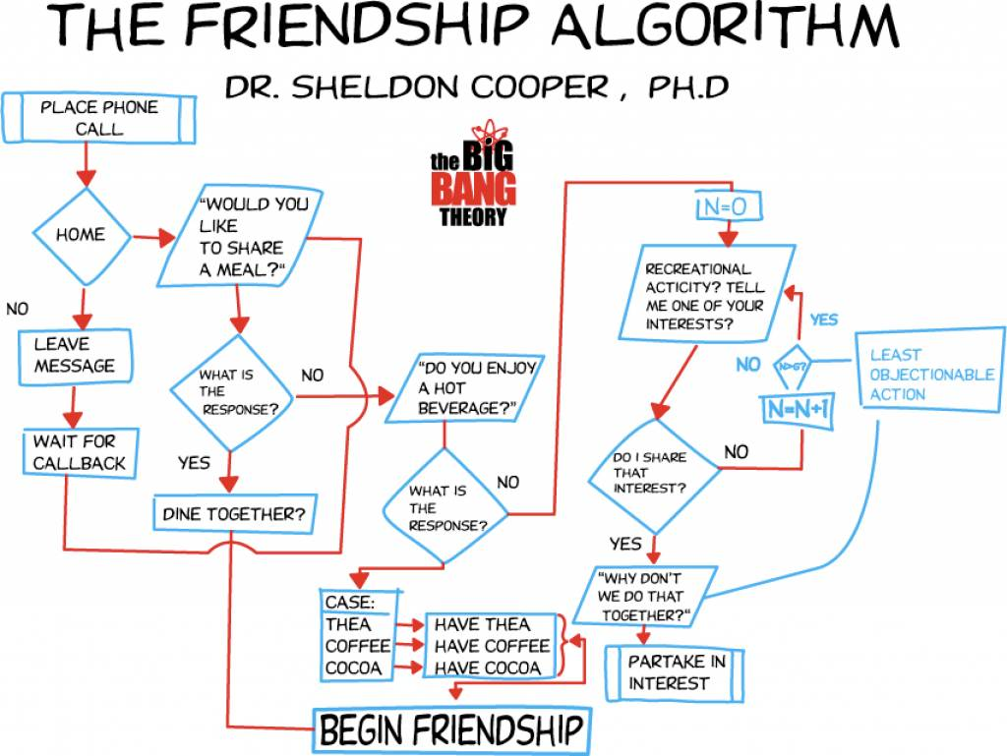

Slide 16
Algorithme : Pratique
Dans la prochaine heure, vous allez devoir faire 20 missions de programmation
Les exercices se trouvent sur un site qui permet d’apprendre les bases de l’algorithmie
Certains exercices seront certes enfantins, néanmoins ils seront très utiles à la compréhension des prochains cours
De plus, plusieurs exercices du cours seront montés à partir de ce site

Slide 17
Inscription sur code.org
Ouvrir le poste informatique
Atteindre l’adresse suivante : http://www.code.org
Choisir la langue
Cliquer sur « Authentification » (Coin supérieur droit)

Slide 18
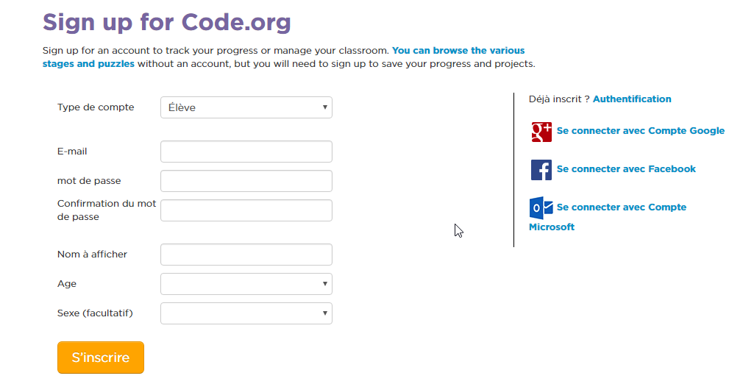
Inscription sur code.org
Cliquer sur « S’inscrire » (Coin supérieur droit)
Type de compte « Élève »

Slide 19
Inscription sur code.org
Remplir le formulaire
Vous pouvez utiliser les médias sociaux pour vous connecter
Une fois terminée, cliquer sur « S’inscrire »

Slide 20
Inscription sur code.org
Cliquer sur « S’inscrire comme élève »

Slide 21
Inscription sur code.org
Atteindre le bas de la page
Juste au-dessus de la barre « Projets »
Dans la zone « Ajouter un enseignant », entrer le code « MDZQJT »
Cliquer sur le bouton « Ajouter un enseignant »

Slide 22
Exercices
Cliquer sur « Continuer »
Réaliser les 20 exercices

Slide 23
Courses!
Faites une course, on pourra voir en temps réel la progression de chaque étudiant!

Slide 24
Exercices
Rendez-vous sur mon site web (www.nicolasbourre.com) et répondez aux questions supplémentaires
Cours → GWC → Semaine 01

